Slide 1

Despre emoții... și cum să crești un copil echilibrat/sănătos emoțional

Slide 2

Când copilul este furios....
Vă este familiar?:
„Ești cea mai rea mamă din lume! Nu te mai iubesc!”

Slide 3

Răspuns empatic:
„Aud, înțeleg ce îmi spui. Să vedem, ce te supără....”

Slide 4
Validare emoțională:
„Se pare că ești foarte supărat pe mine!”

Slide 5
Autocontrol:
„Îmi este foarte greu să ascult aceste cuvinte. Am nevoie de puțin timp...”
10
9
8
7
6

Slide 6

Răspuns care denotă respect:
„Apreciez că mi-ai spus părerea ta...”

Slide 7
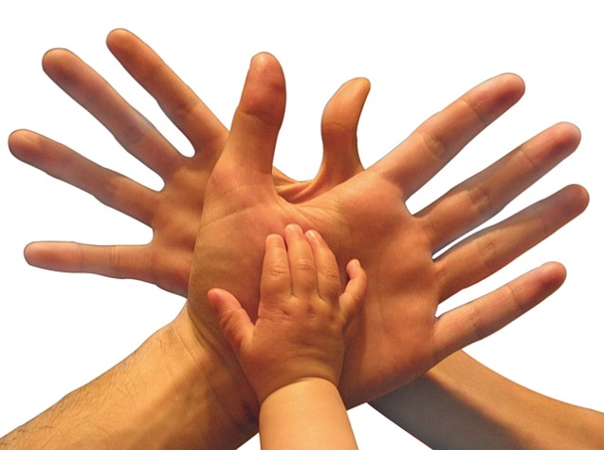

Slide 8
Când copilul este îngrijorat....
Vă este familiar?
„Nu vreau să merg la școală!Oricum nimeni nu se joacă cu mine!

Slide 9
Răspunsuri care ajută:
„Sunt aici, cu tine. Ești în siguranță cu mine”

